Slide 1
ESCENARIO DE RIESGO
IDENTIFICACIÓN DE PROBABLES LOCALIDADES AFECTADAS
PRONÓSTICO DE PRECIPITACIONES 12/11/2017 (17:00 HORAS)

Slide 3
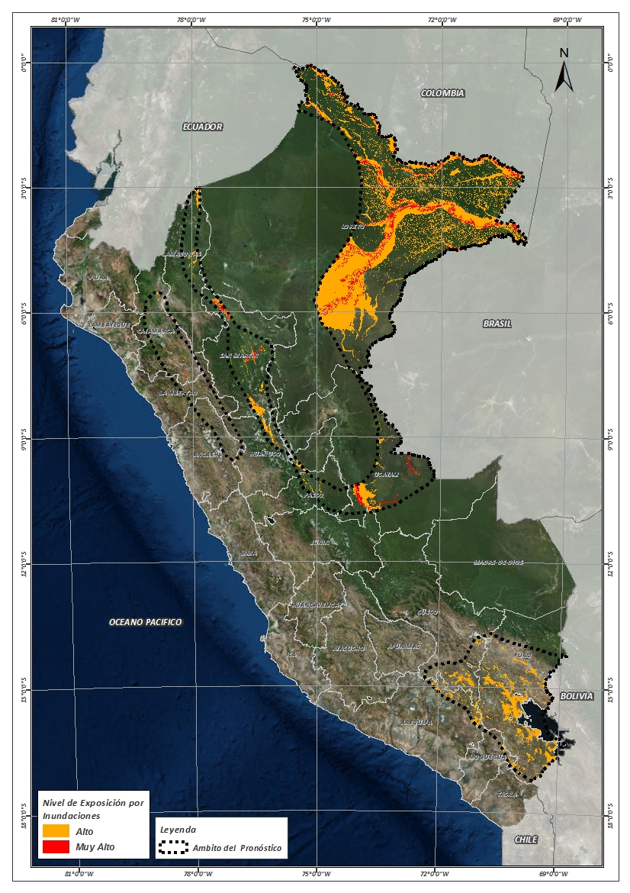
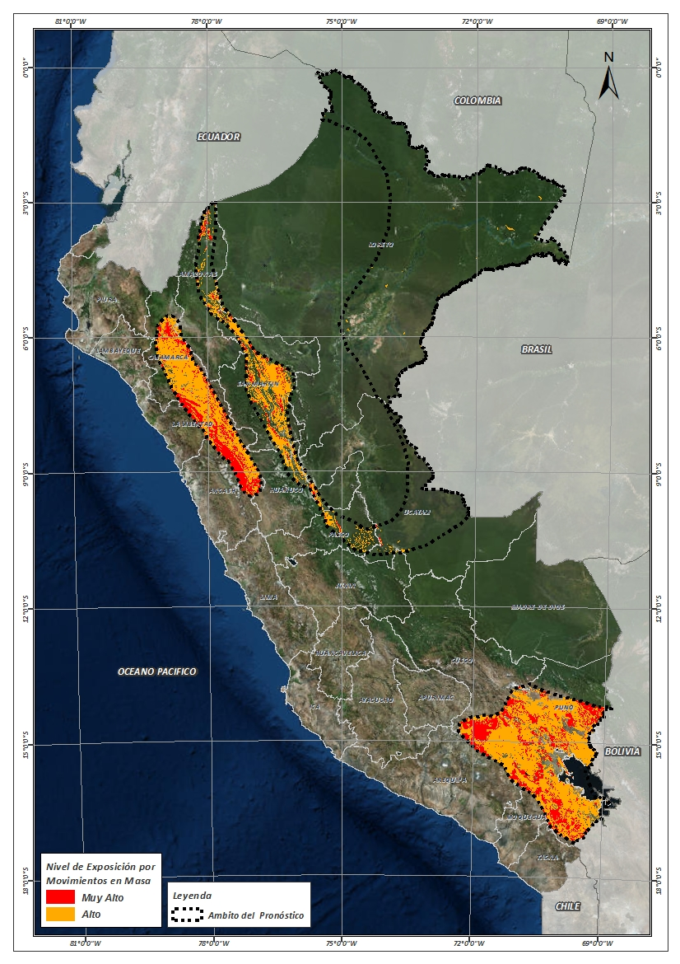
Mapa de exposición alta por INUNDACION Según el Pronóstico de Lluvias (Nivel 03)
Mapa de exposición alta por MOVIMIENTOS EN MASA Según el Pronóstico de Lluvias (Nivel 03)
Nivel 03

Slide 4
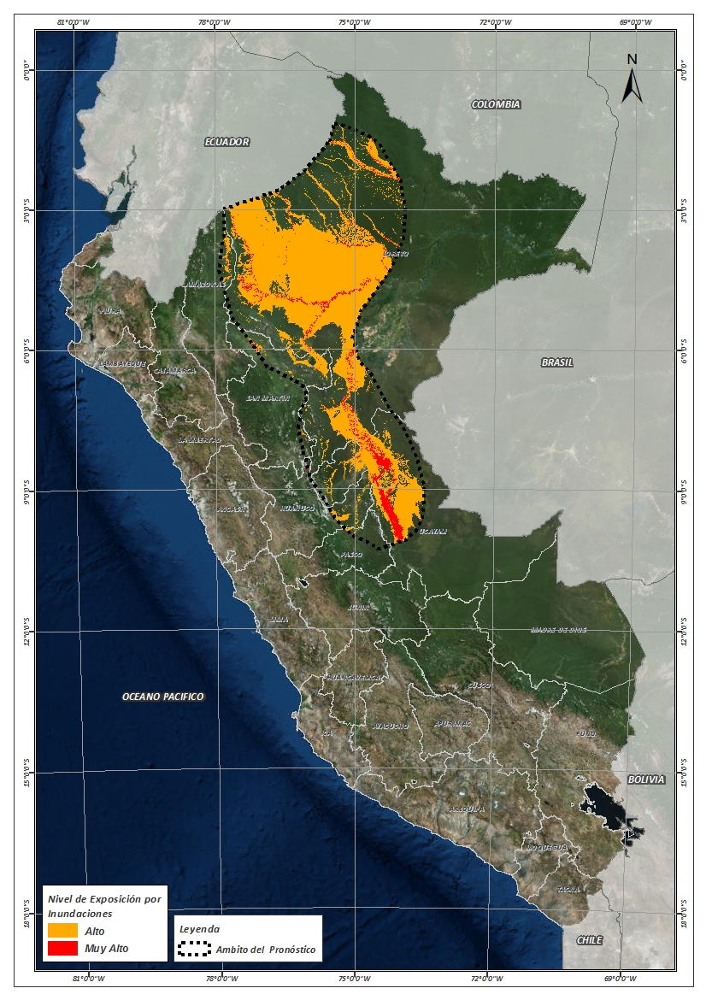
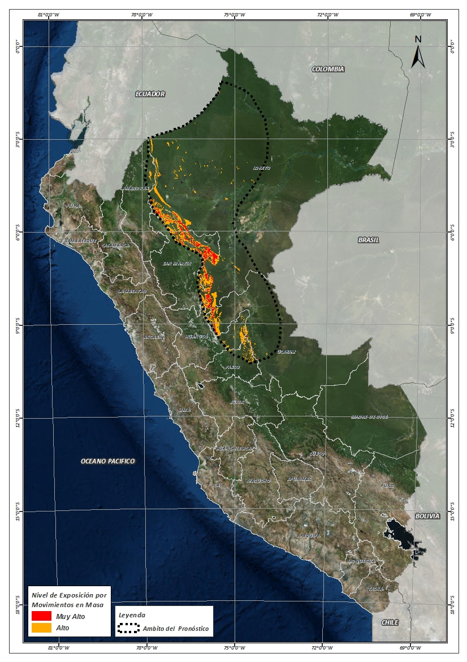
Mapa de exposición alta por INUNDACION Según el Pronóstico de Lluvias (Nivel 04)
Mapa de exposición alta por MOVIMIENTOS EN MASA Según el Pronóstico de Lluvias (Nivel 04)
Nivel 04

Slide 5
Distritos expuestos por inundación
NRO | DEPARTAMENTOS | CANTIDAD DE DISTRITOS
1 | AMAZONAS | 4
2 | AREQUIPA | 9
3 | CAJAMARCA | 13
4 | CUSCO | 18
5 | HUANUCO | 6
6 | JUNIN | 1
7 | LA LIBERTAD | 3
8 | LORETO | 31
9 | MOQUEGUA | 2
10 | PASCO | 2
11 | PUNO | 83
12 | SAN MARTIN | 43
13 | UCAYALI | 5
 | Total general | 216
NRO | DEPARTAMENTOS | CANTIDAD DE DISTRITOS
1 | AMAZONAS | 2
2 | HUANUCO | 5
3 | LORETO | 26
4 | PASCO | 1
5 | SAN MARTIN | 20
6 | UCAYALI | 11
 | Total general | 65
Nivel 04
Nivel 03

Slide 6
Distritos expuestos por Inundación
Nivel 03
Nivel 04
216 Distritos
65 Distritos

Slide 7
Población expuesta por Inundación
NRO | DEPARTAMENTOS | POBLACION TOTAL
1 | AMAZONAS | 12,986
2 | AREQUIPA | 2,958
3 | CAJAMARCA | 12,412
4 | CUSCO | 82,219
5 | HUANUCO | 26,249
6 | JUNIN | 903
7 | LA LIBERTAD | 954
8 | LORETO | 549,441
9 | MOQUEGUA | 121
10 | PASCO | 4,727
11 | PUNO | 292,333
12 | SAN MARTIN | 207,645
13 | UCAYALI | 9,927
 | Total general | 1,202,875
NRO | DEPARTAMENTOS | POBLACION TOTAL
1 | AMAZONAS | 6,682
2 | HUANUCO | 6,134
3 | LORETO | 201,887
4 | PASCO | 778
5 | SAN MARTIN | 135,943
6 | UCAYALI | 339,913
 | Total general | 691,337
Nivel 04
Nivel 03

Slide 8
Población expuesta por Inundación
Nivel 03
Nivel 04
1,202,875 Total de Pobladores
691,337 Total de Pobladores

Slide 9
Distritos expuestos por movimiento en masa
NRO | DEPARTAMENTOS | CANTIDAD DE DISTRITOS
1 | AMAZONAS | 11
2 | ANCASH | 55
3 | AREQUIPA | 9
4 | CAJAMARCA | 97
5 | CUSCO | 21
6 | HUANUCO | 18
7 | LA LIBERTAD | 34
8 | LORETO | 3
9 | MOQUEGUA | 4
10 | PASCO | 2
11 | PUNO | 105
12 | SAN MARTIN | 52
13 | UCAYALI | 3
 | Total general | 403
NRO | DEPARTAMENTOS | CANTIDAD DE DISTRITOS
1 | AMAZONAS | 2
2 | HUANUCO | 4
3 | LORETO | 7
4 | PASCO | 1
5 | SAN MARTIN | 24
6 | UCAYALI | 3
 | Total general | 41
Nivel 04
Nivel 03

Slide 10
Distritos expuestos por movimiento en masa
Nivel 03
Nivel 04
403 Distritos
41 Distritos

Slide 11
Población expuesta por Movimientos en Masa
NRO | DEPARTAMENTOS | POBLACION TOTAL
1 | AMAZONAS | 7,338
2 | ANCASH | 171,691
3 | AREQUIPA | 10,539
4 | CAJAMARCA | 967,100
5 | CUSCO | 123,740
6 | HUANUCO | 69,526
7 | LA LIBERTAD | 235,008
8 | LORETO | 226
9 | MOQUEGUA | 4,436
10 | PASCO | 3,992
11 | PUNO | 771,715
12 | SAN MARTIN | 320,761
13 | UCAYALI | 1,143
 | Total general | 2,687,215
NRO | DEPARTAMENTOS | POBLACION TOTAL
1 | AMAZONAS | 2,381
2 | HUANUCO | 838
3 | LORETO | 7,463
4 | PASCO | 285
5 | SAN MARTIN | 72,555
6 | UCAYALI | 19,944
 | Total general | 103,466
Nivel 04
Nivel 03

Slide 12
Población expuesta por Movimientos en Masa
Nivel 03
Nivel 04
2,687,215 Total de Pobladores
103,466 Total de Pobladores

Slide 13
Consultas:
soporte-sigrid@cenepred.gob.pe

